Slide 1
創意問題與思解

Slide 2
作品題目:易開罐便利防漏蓋
隊名:生活創意隊
創作緣由:因為有一次買了易開罐的飲料，沒有辦法一次喝完，所以想到如果有個蓋子可已蓋起來，外面有一層布套可以防止整個罐子都是水，然後又有繩子可以提起來，這樣就會方便很多。
隊員姓名:胡祐瑄 0978129562
黃建雄 0918952581
龔楷喬 0927800165
日期:2012/10/25

Slide 3
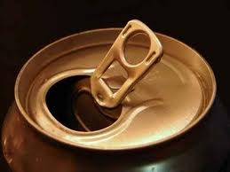
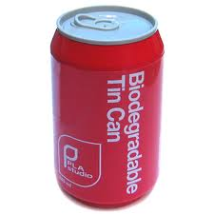

Slide 4
主題表現
易開罐不容易攜帶和容易傾倒出來，我們打算做一個蓋子，這個蓋子跟一般市面上販售的不同，我們希望在旁邊做一個帶子，讓不喝的時候也可以提著它，然後每次把罐子放在桌上的時候，總是因為罐子外面會因為水遇冷凝結造成水滴，桌子上總是會有一灘水
所以我們打算加一層布套在瓶子下面，可以把易開罐套起來，這樣可以解決水的問題。
我們的設計主要是希望可以透過簡單的手提繩和生活上的簡單布套來解決問題。

Slide 5
團隊創思過程
我們當初在討論生活上遇到了甚麼不方便的時候，我們有個隊員提出了他買了一個易開罐的飲料，可是當下他實在是無法喝完，於是她就邊走邊拿著，因為易開罐只能保持垂直的拿著，不然他會倒出來，所以他的右手都無法休息，於是我們想到如可以像塑膠袋一樣做一個帶子的話，他就可以更方便且更容易拿取，至於布套的部分，我們希望拿布
像是襪子之類的布套，套起來讓他不接處外界的環境，這樣可以減緩整個罐子都是水的問題。

Slide 6
創意特色
我們的特色就是市面上販售的瓶蓋只是把它當成特瓶一樣封起來而已，在攜帶上還是有許多不便的地方，所以我們要做一個繩子，這樣可以攜帶方便，還有我們跟外面商品最大不同的地方就是，我們有一層布套，這樣可以減緩滴水問題。

Slide 7
我們有三個優點
1.輕鬆:我們可以把L型的提法變成I型的。
2.安全:把瓶口關起來就不會因為一時不小心把飲料弄倒了。
3.乾燥:不會因為退冰就整個罐子都是水。

Slide 8
過程圖
做出密封瓶蓋
挖洞並穿過繩子
把吸水布黏在瓶蓋上

Slide 9
實用價值
雖然這是用生活上的物品做出來的，可是它可以改善我們生活上遇到的麻煩問題，像我每次買飲料的時候，都要考慮我是不是有辦法一次把它喝完，要是我喝不完，還要騰出一隻手來拿著它，現在有了繩子，我可以提著它，雖然都是拿著，可是手是呈現L型還是 I型就很大的差別。 然後我每次把它放在桌上的時候，我的桌子到最後都是一灘水，現在用布套可以大大減少這個問題的發生，不只布套可以吸水，還可以減少空氣中的水分跟瓶罐接觸的面積。

